Slide 1
ปัญหา/ข้อเสนอแนะ เกี่ยวกับการปฏิบัติงานระบบ e-GP ระยะที่ 2

Slide 2
กรณีไม่ทราบรหัสงบประมาณ/ รหัสแหล่งของเงิน

Slide 3
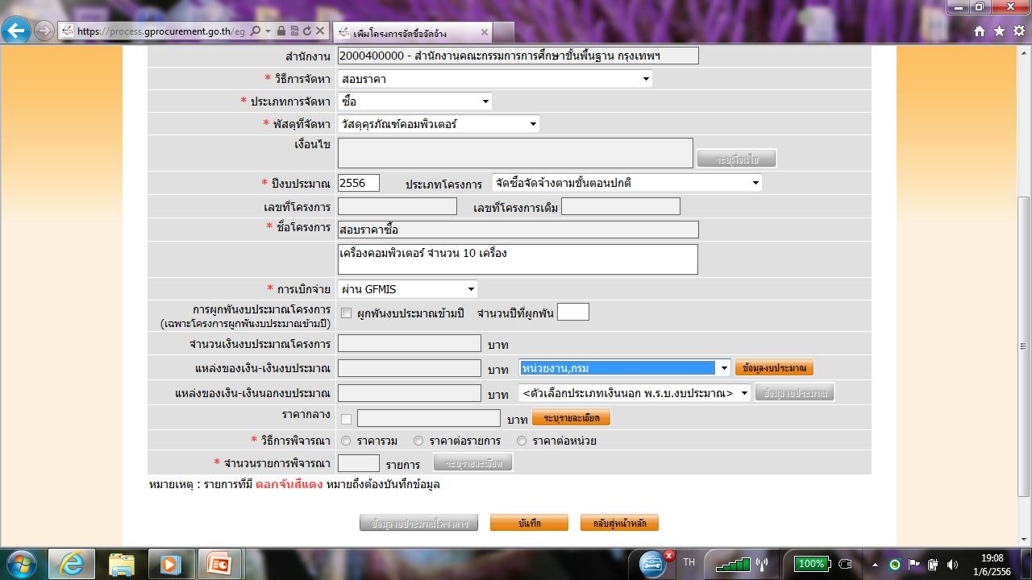
กรณีเพิ่มโครงการใหม่ (ไม่ทราบรหัสงบประมาณ)

Slide 4
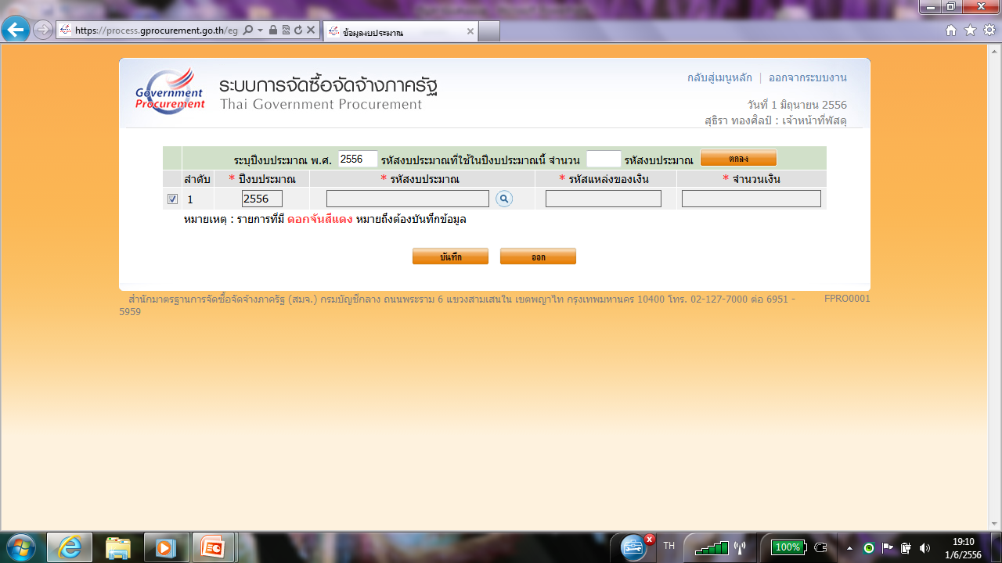

Slide 5
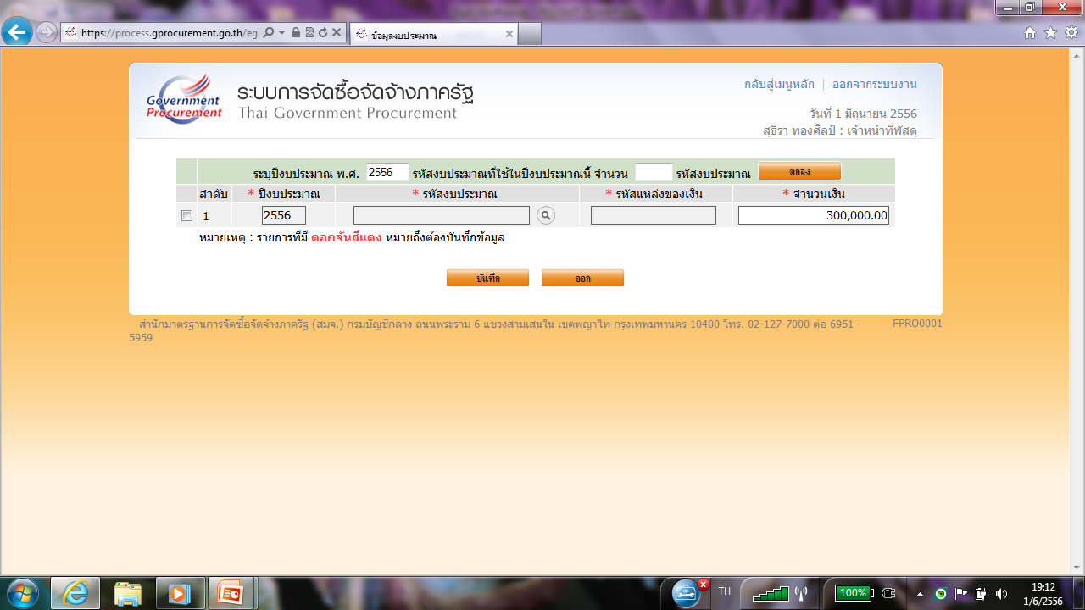

Slide 6
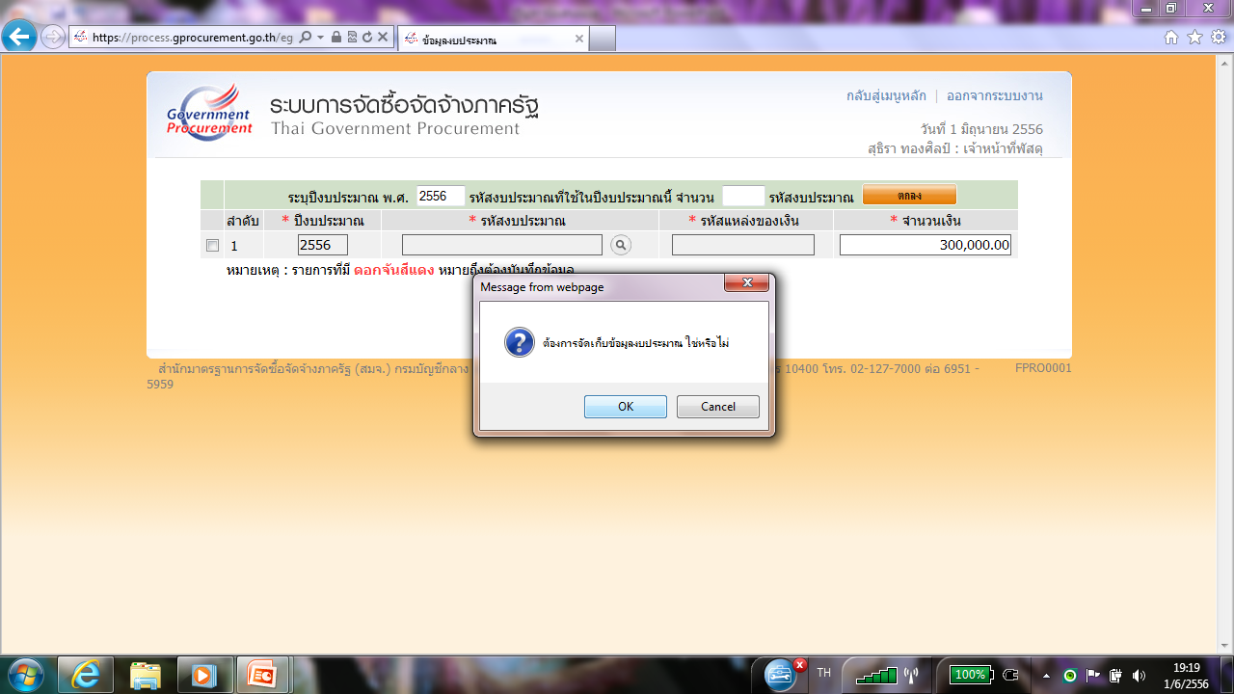

Slide 7
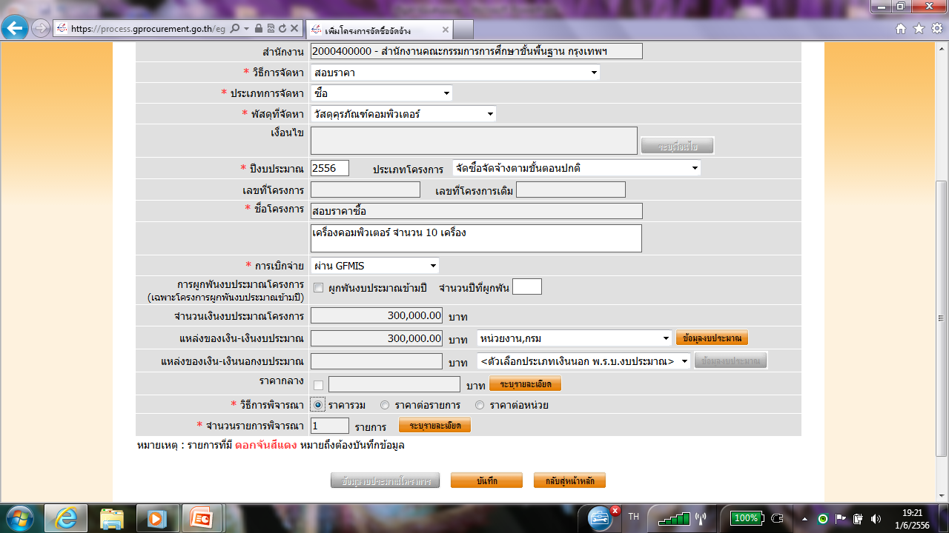

Slide 8
การเลือก วิธีการพิจารณารายการ
1. ราคารวม
เป็นการซื้อหรือจัดจ้างที่ต้องการซื้อหรือจ้างจากผู้ขายรายเดียว
2. ราคาต่อรายการ
เป็นการซื้อหรือจ้างที่ต้องการแยกทำสัญญามากกว่า 1 สัญญา
3. ราคาต่อหน่วย
เป็นการซื้อหรือจ้างที่ไม่จำกัดปริมาณเป็นการซื้อที่ไม่แน่นอน เช่น การจ้างถ่ายเอกสารที่นับจำนวนเป็นแผ่น

Slide 10
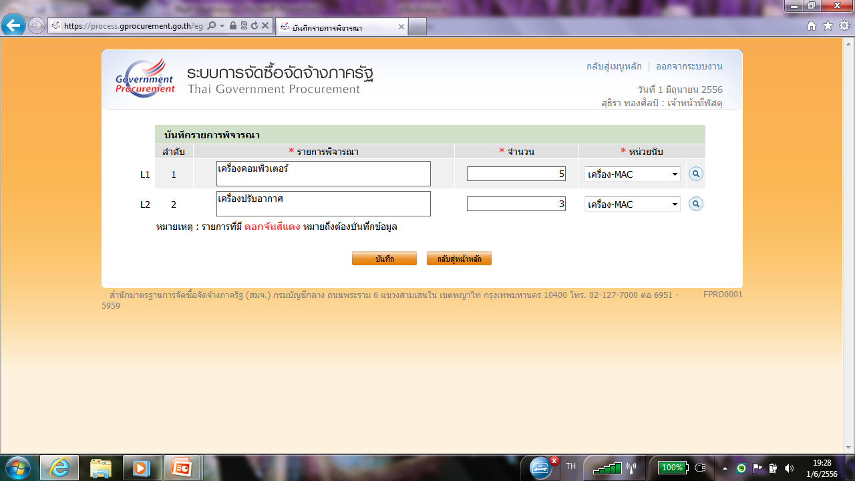

Slide 11
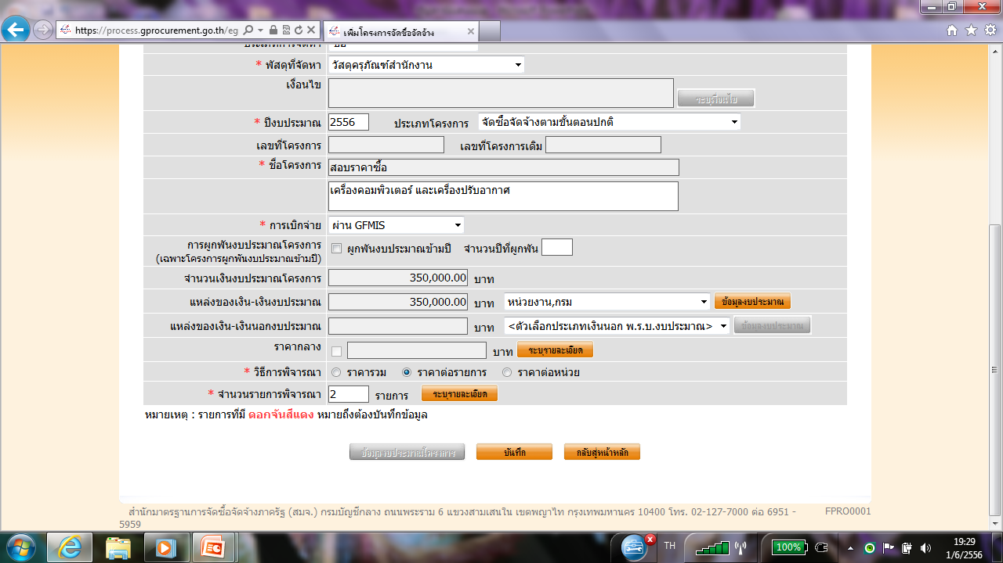

Slide 12
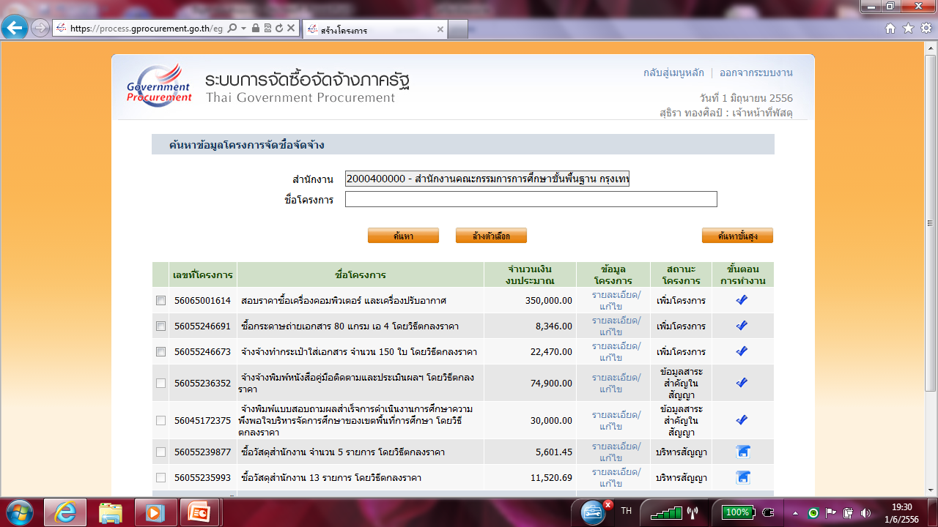

Slide 13
การบันทึกรหัสงบประมาณ/รหัสแหล่งเงิน
1. เพิ่มโครงการใหม่
2. จัดทำร่างสัญญา
3. บริหารสัญญา

Slide 14
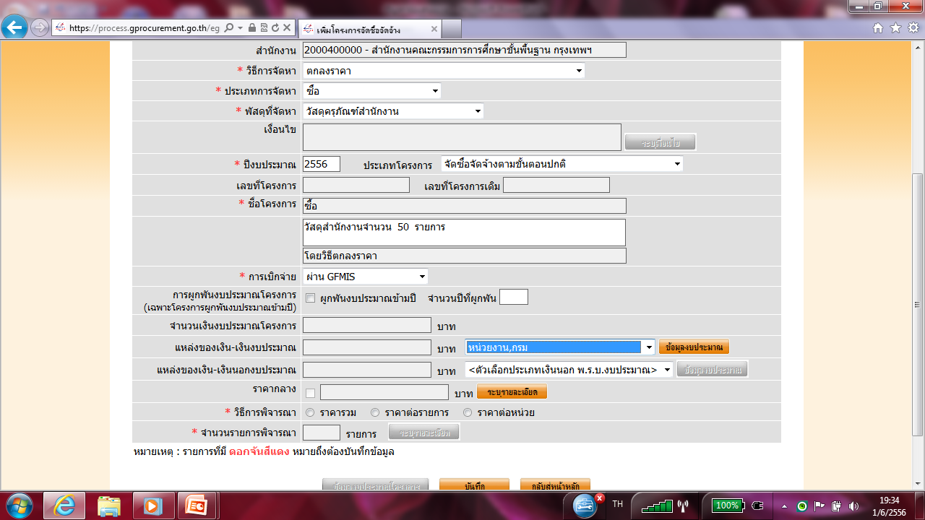
การบันทึกรหัสงบประมาณ ขั้นตอนการเพิ่มโครงการ

Slide 15
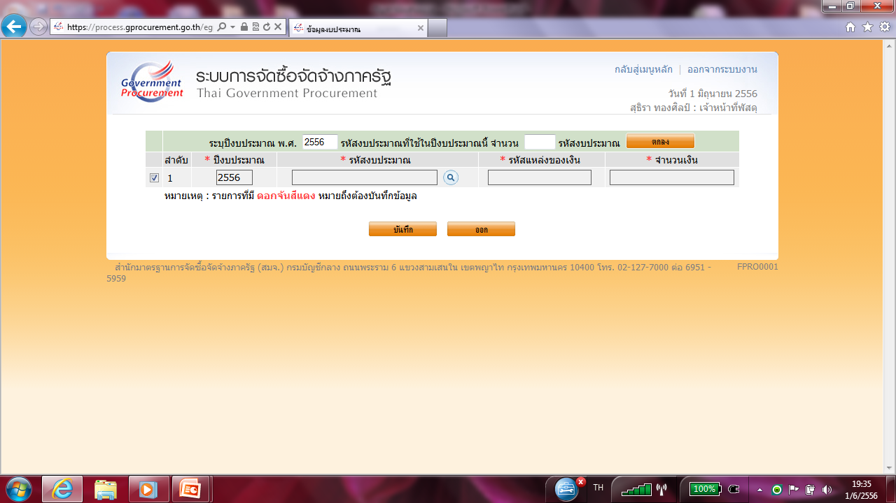

Slide 16
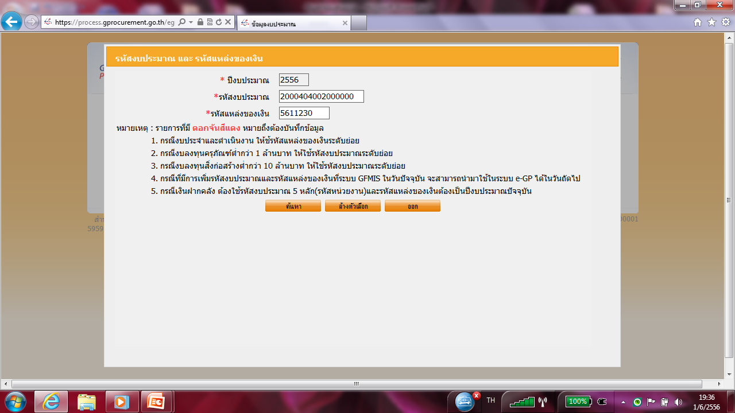

Slide 17
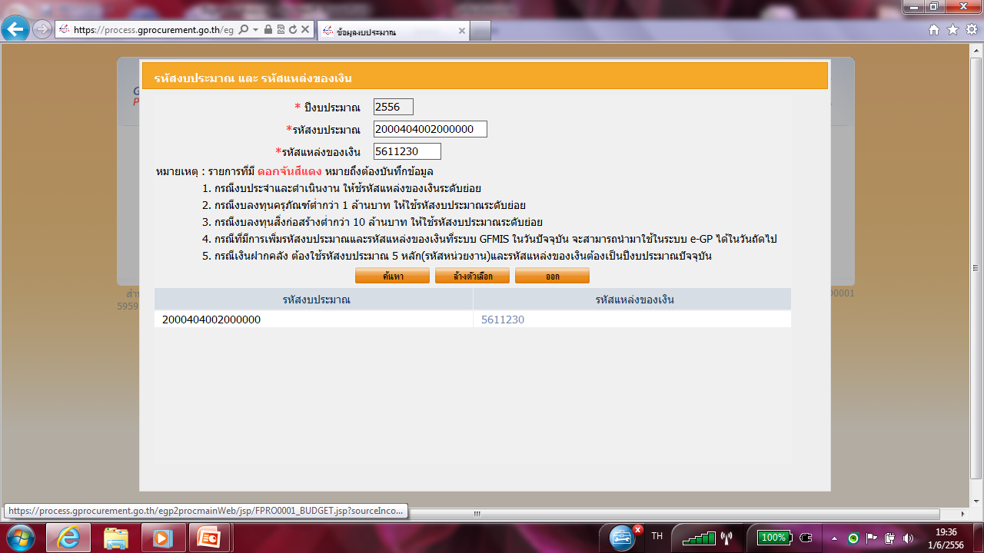

Slide 18
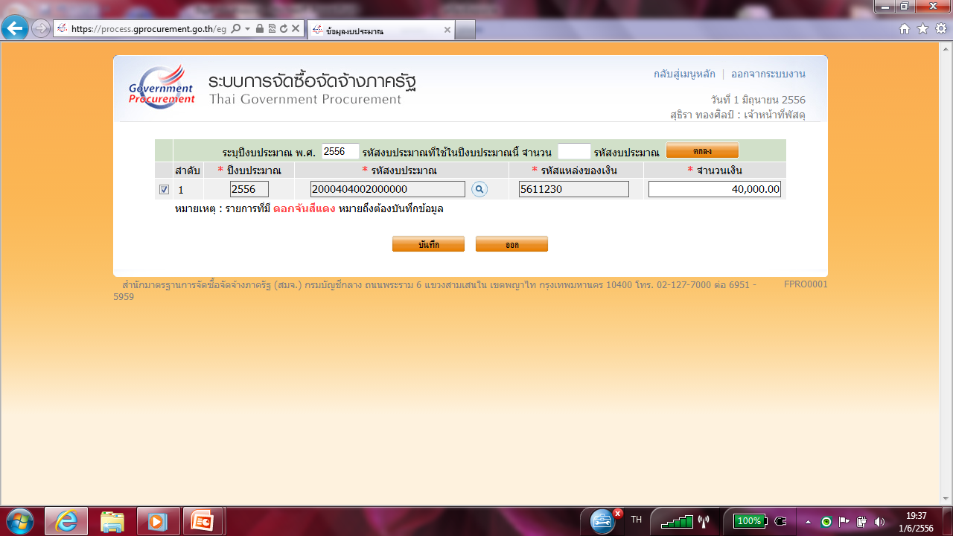

Slide 19
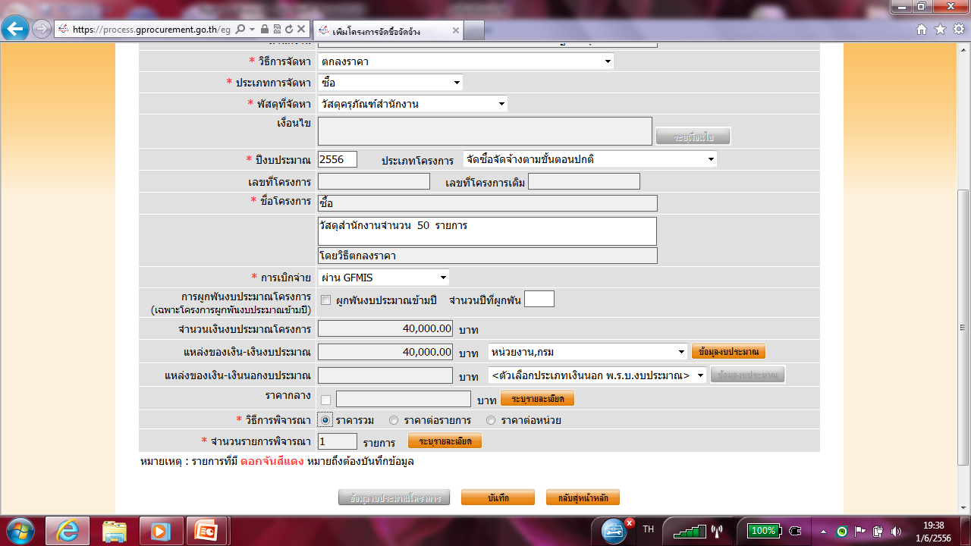

Slide 20
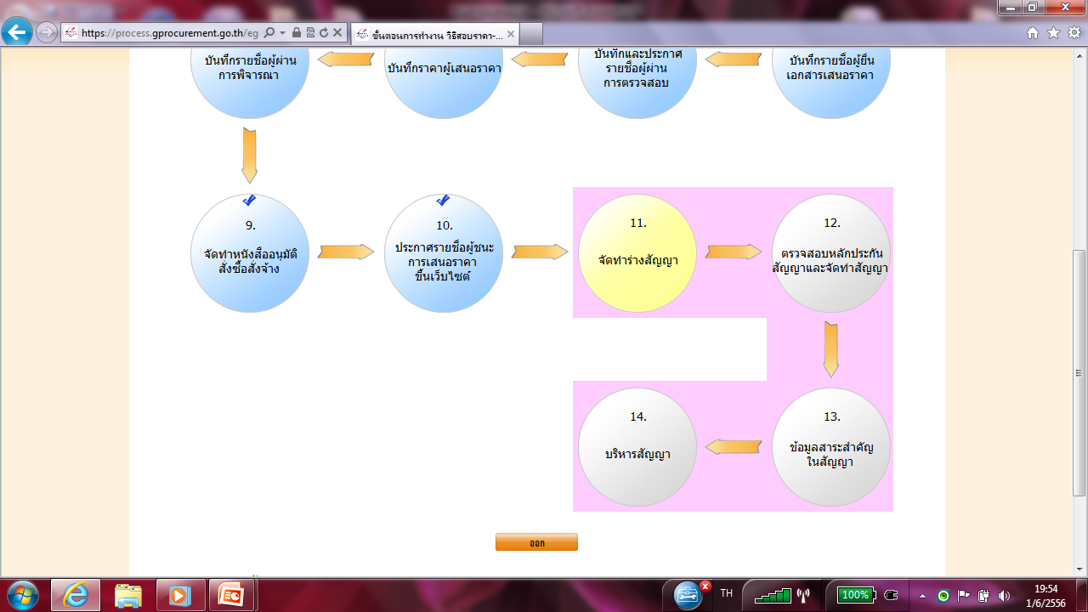
การบันทึกรหัสงบประมาณ ลูกบอล จัดทำร่างสัญญา 5, 11, 18)

Slide 21
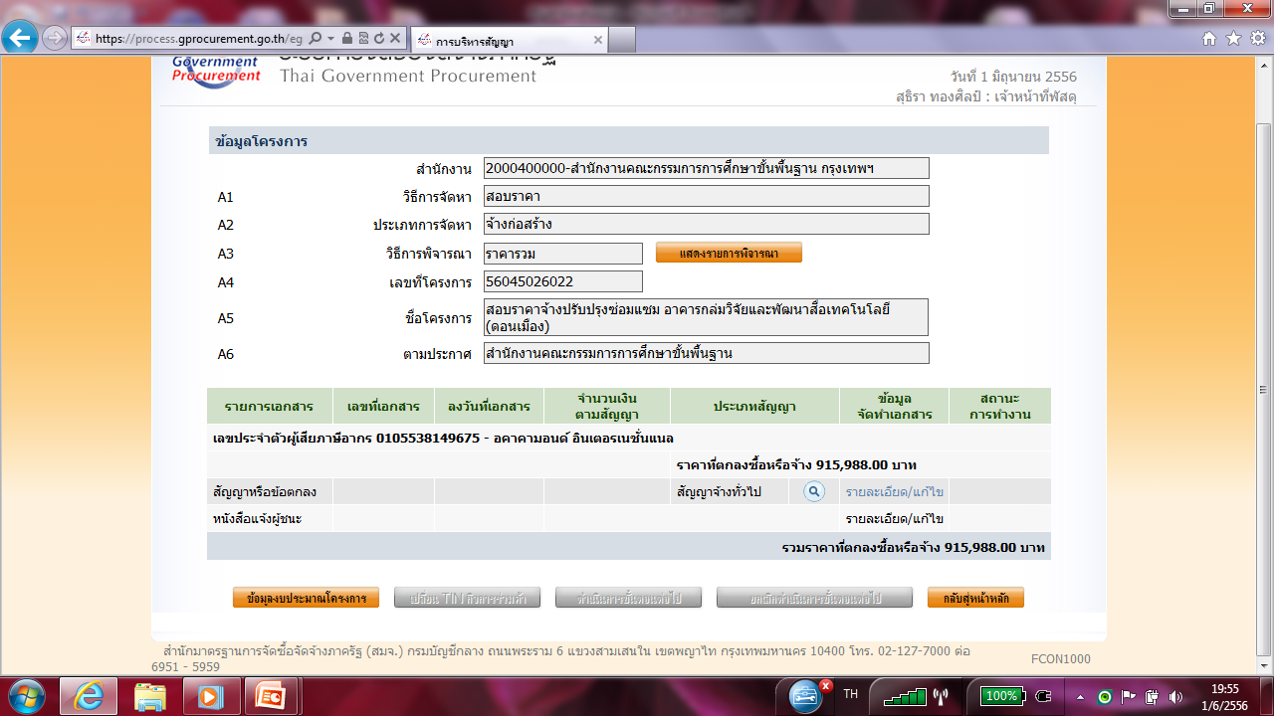

Slide 22
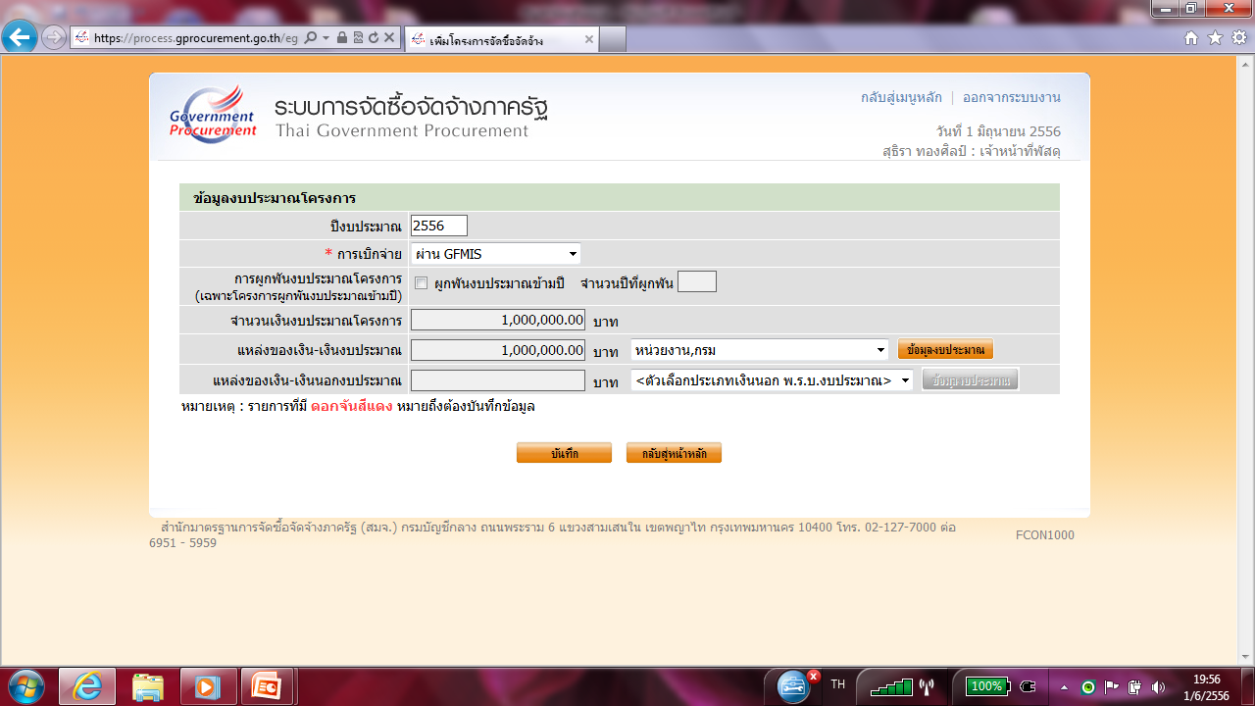

Slide 23
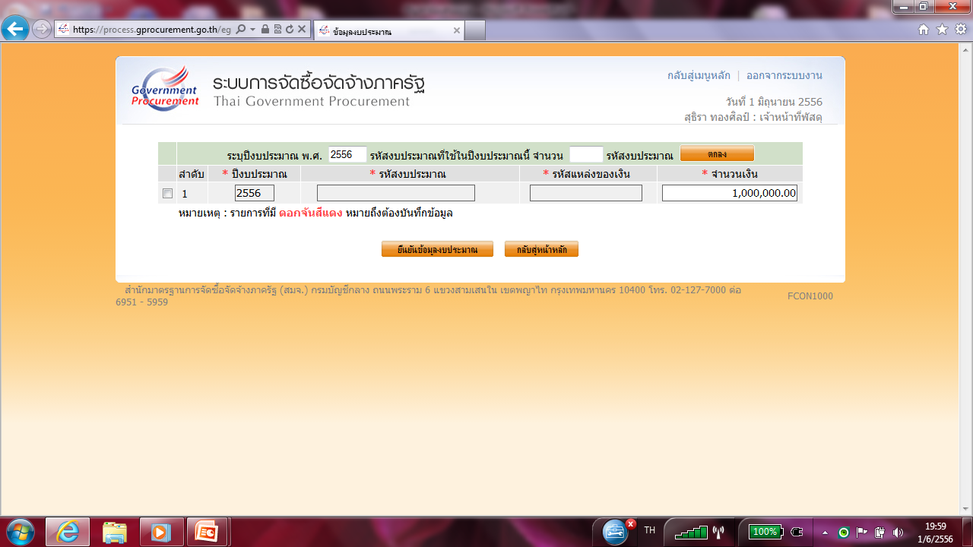

Slide 24
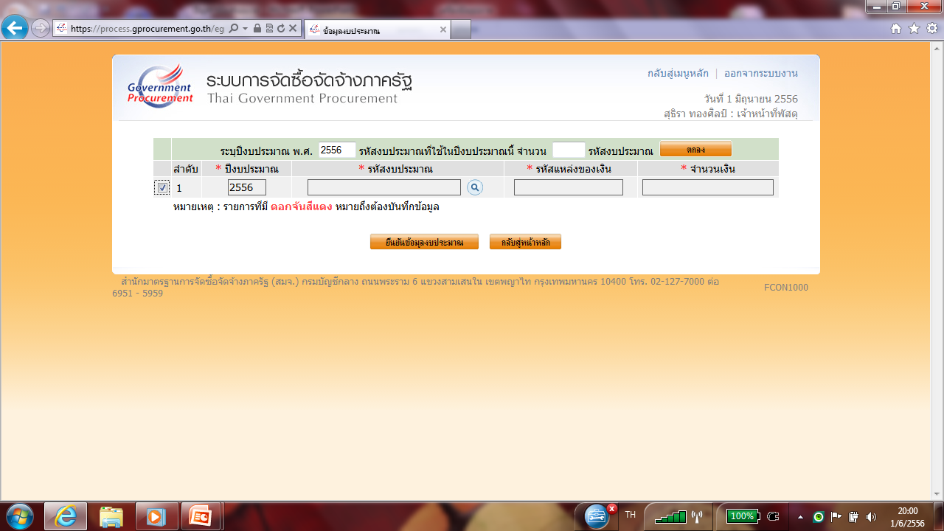

Slide 25
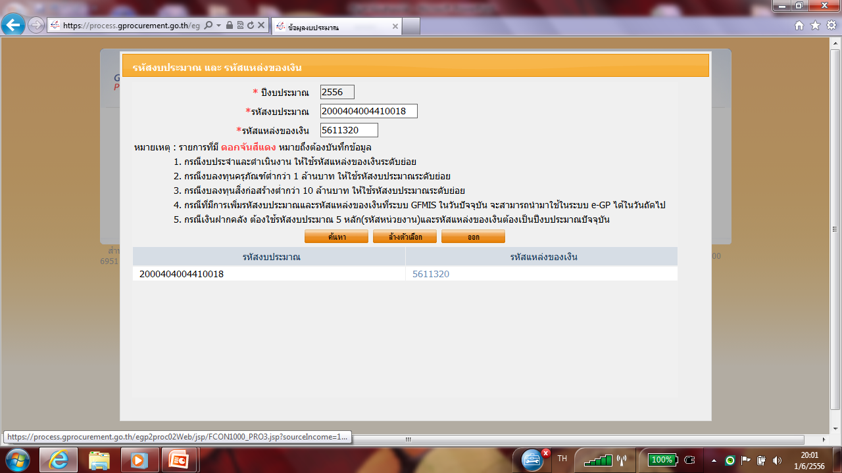

Slide 26
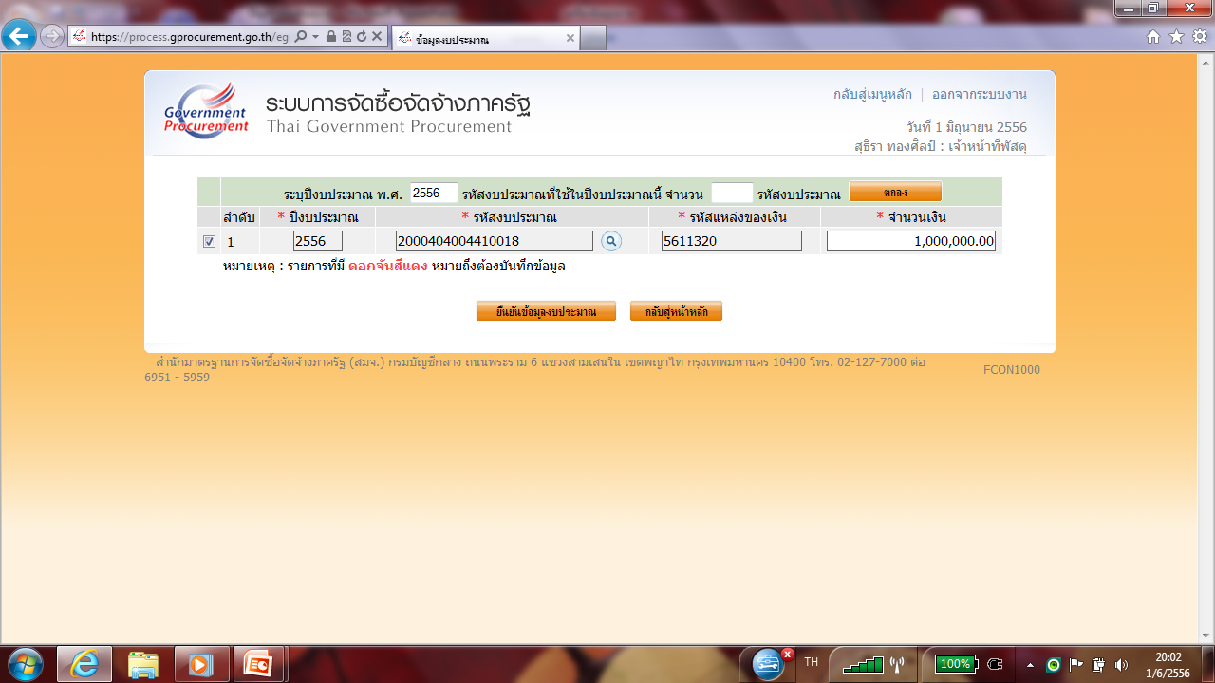

Slide 27
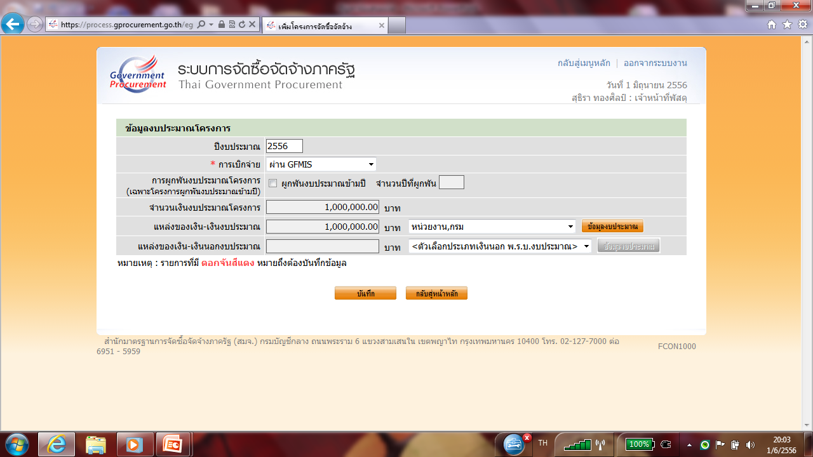

Slide 28
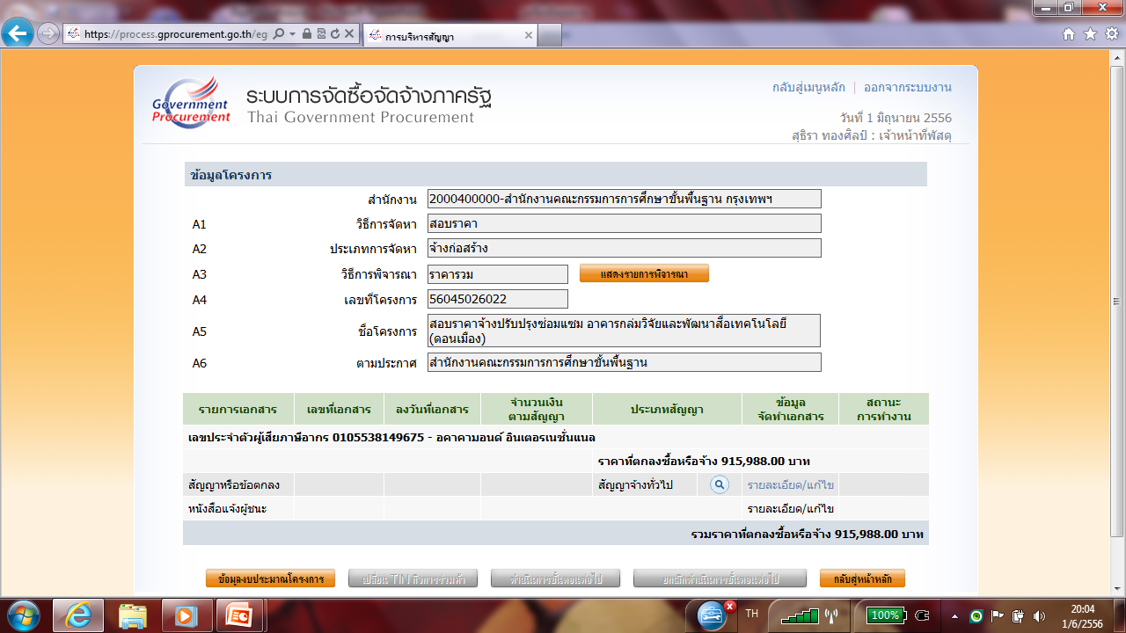

Slide 29
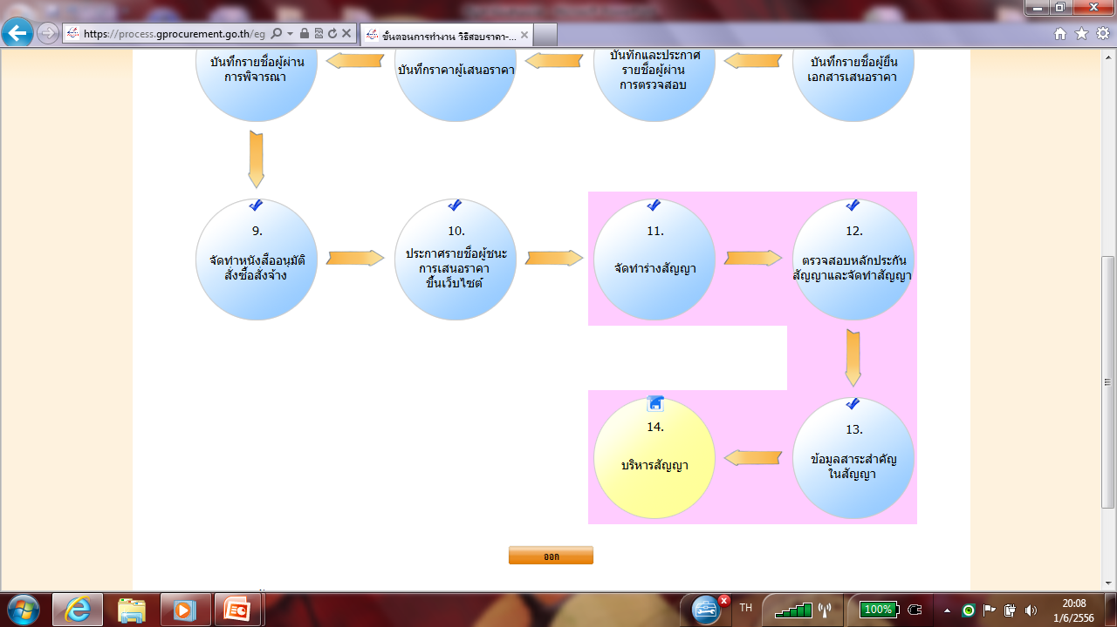
การบันทึกรหัสงบประมาณ ลูกบอล บริหารสัญญา (8, 14, 21)

Slide 30
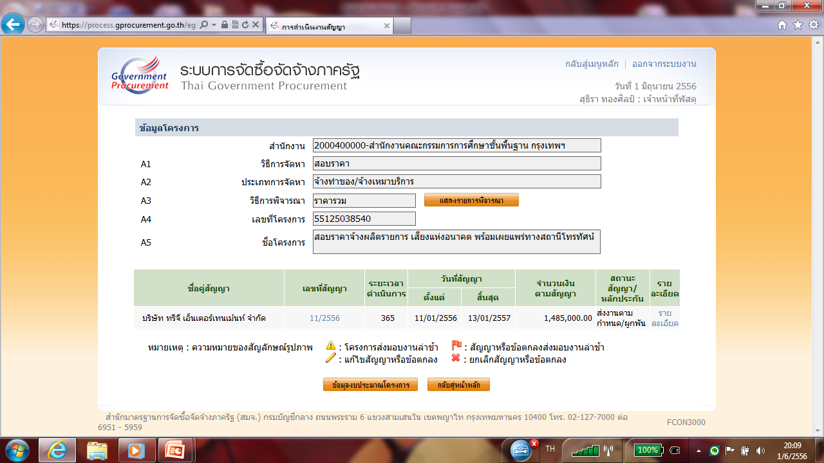

Slide 33
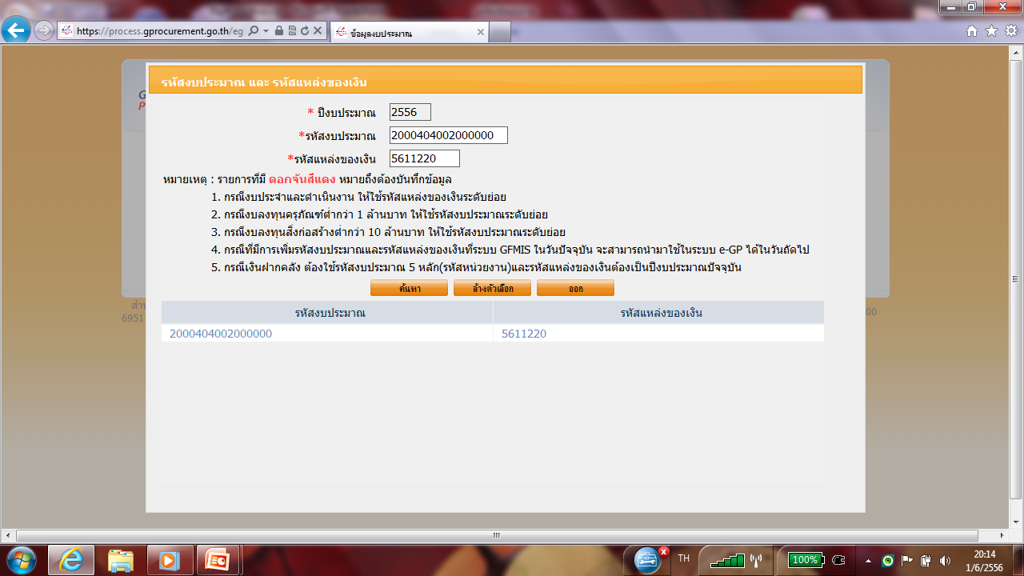

Slide 35
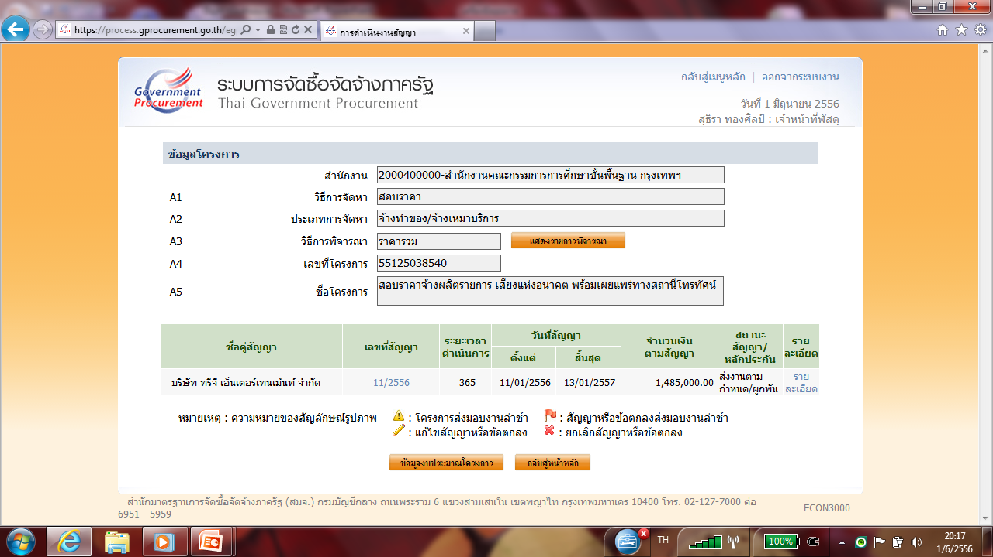

Slide 36
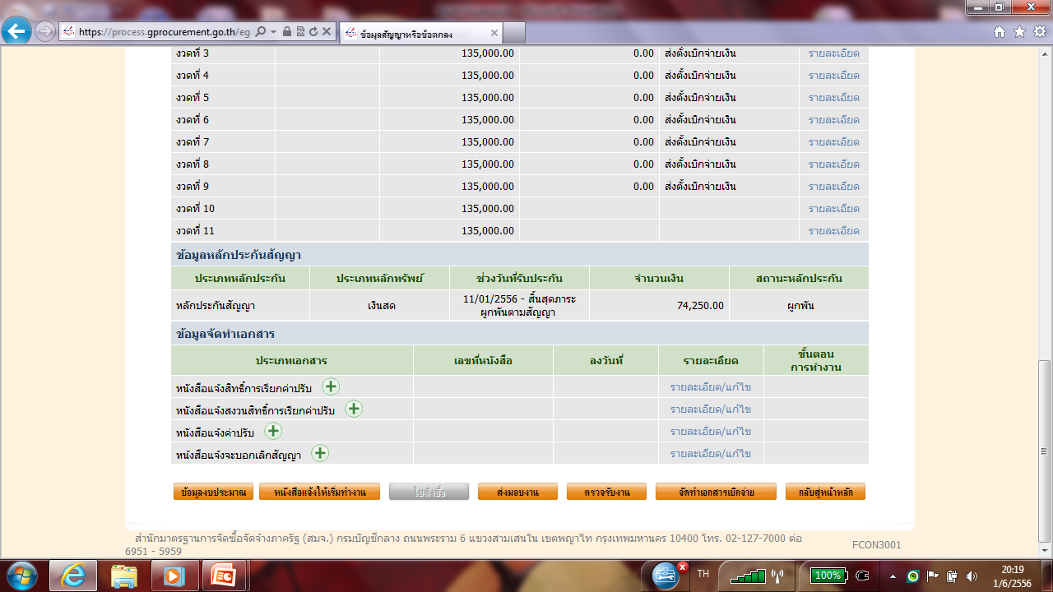

Slide 37
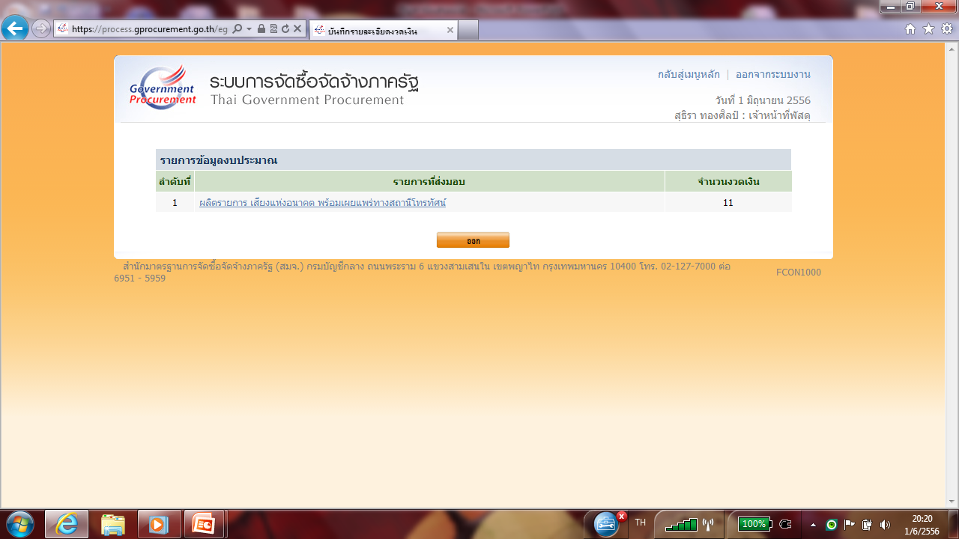

Slide 38
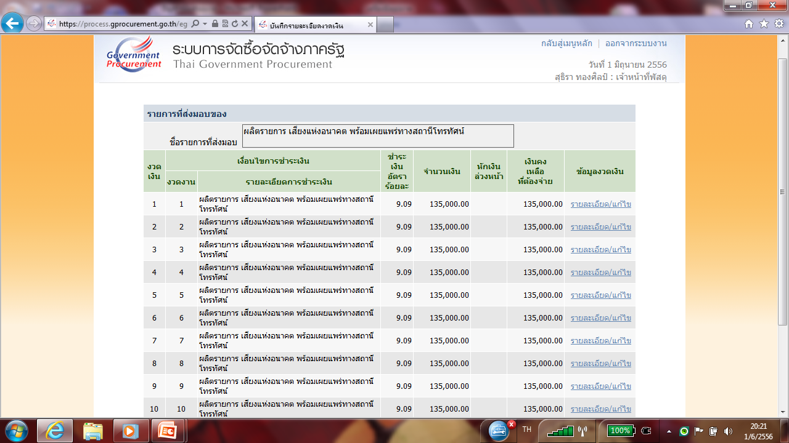

Slide 39
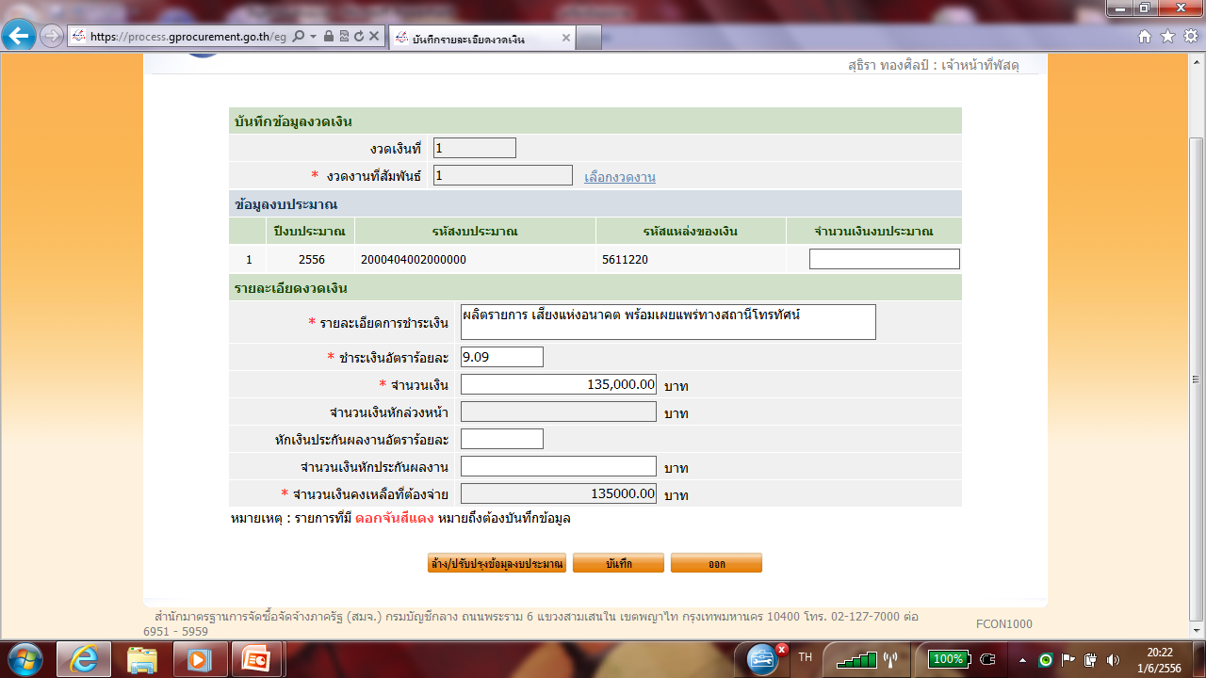

Slide 41
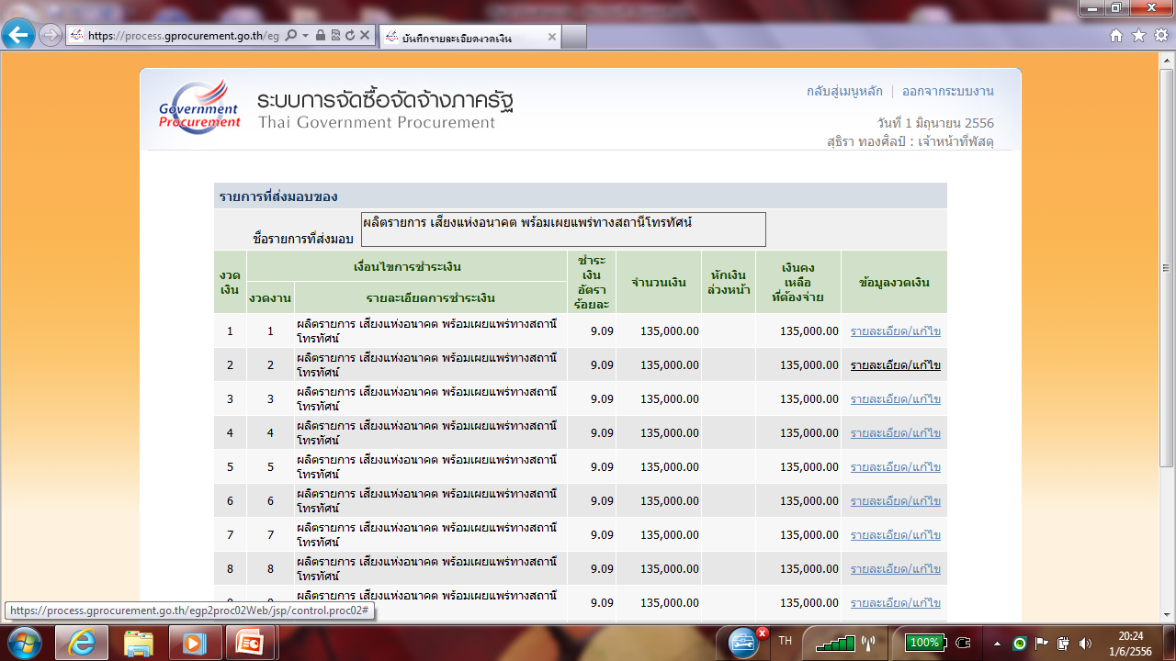

Slide 43
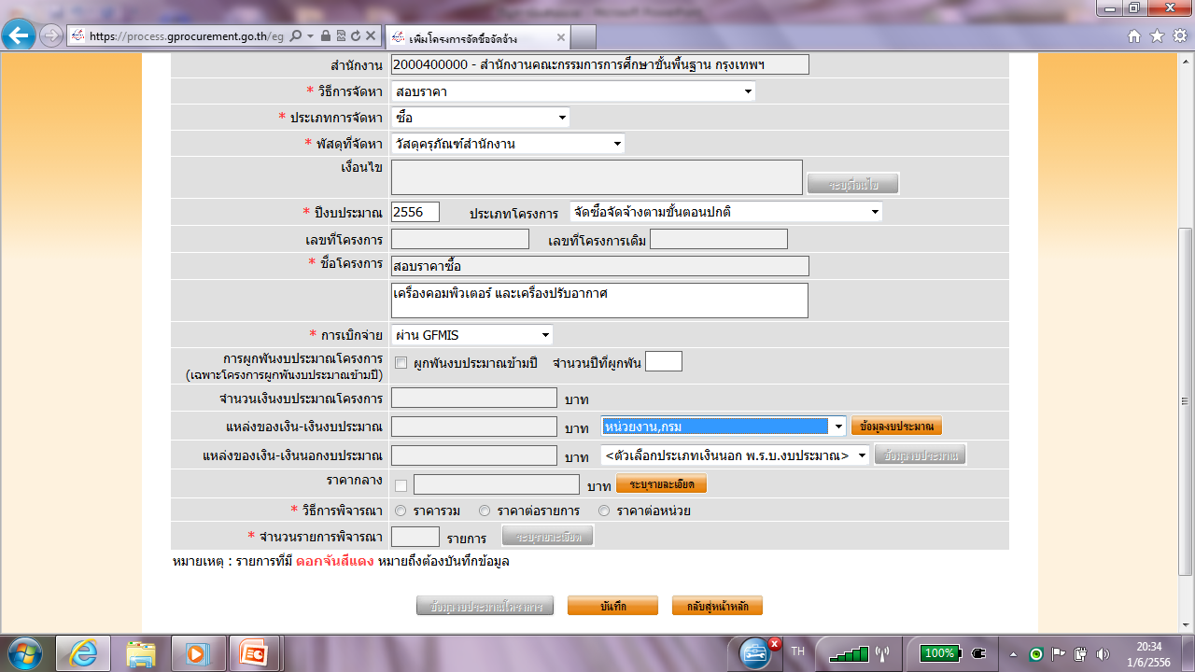
โครงการมีหลายรหัสงบประมาณ

Slide 44
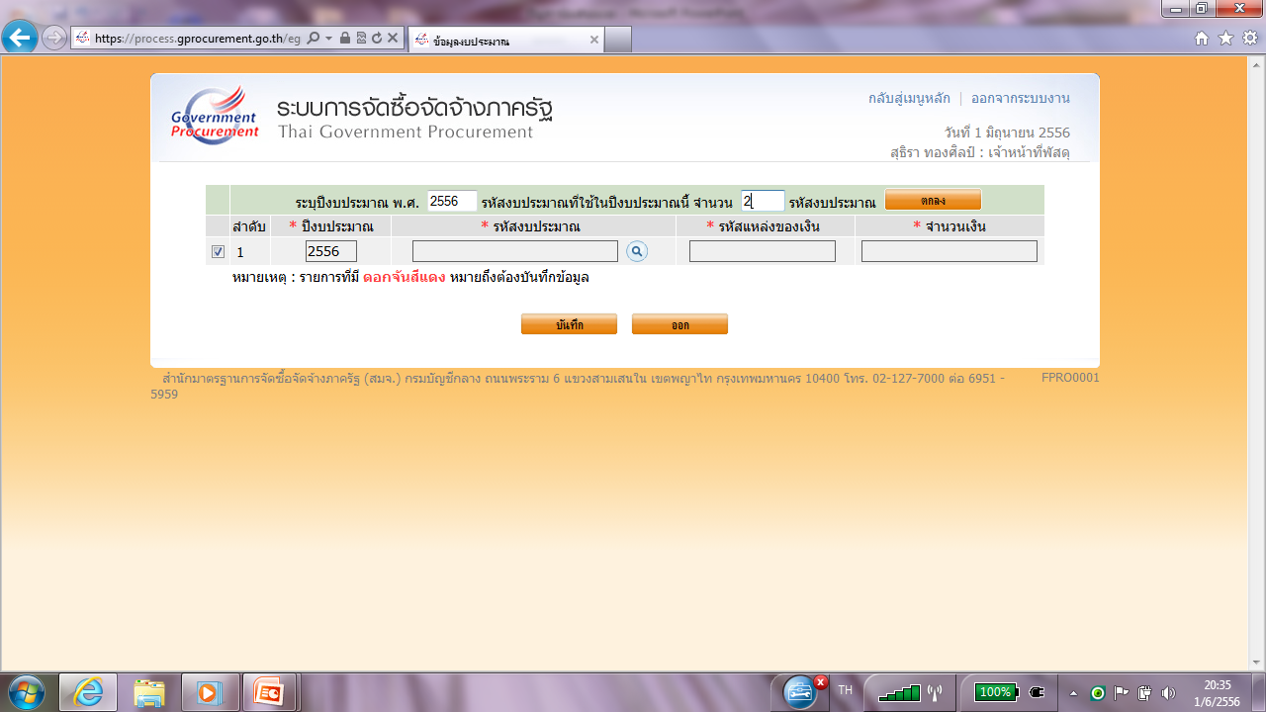

Slide 45
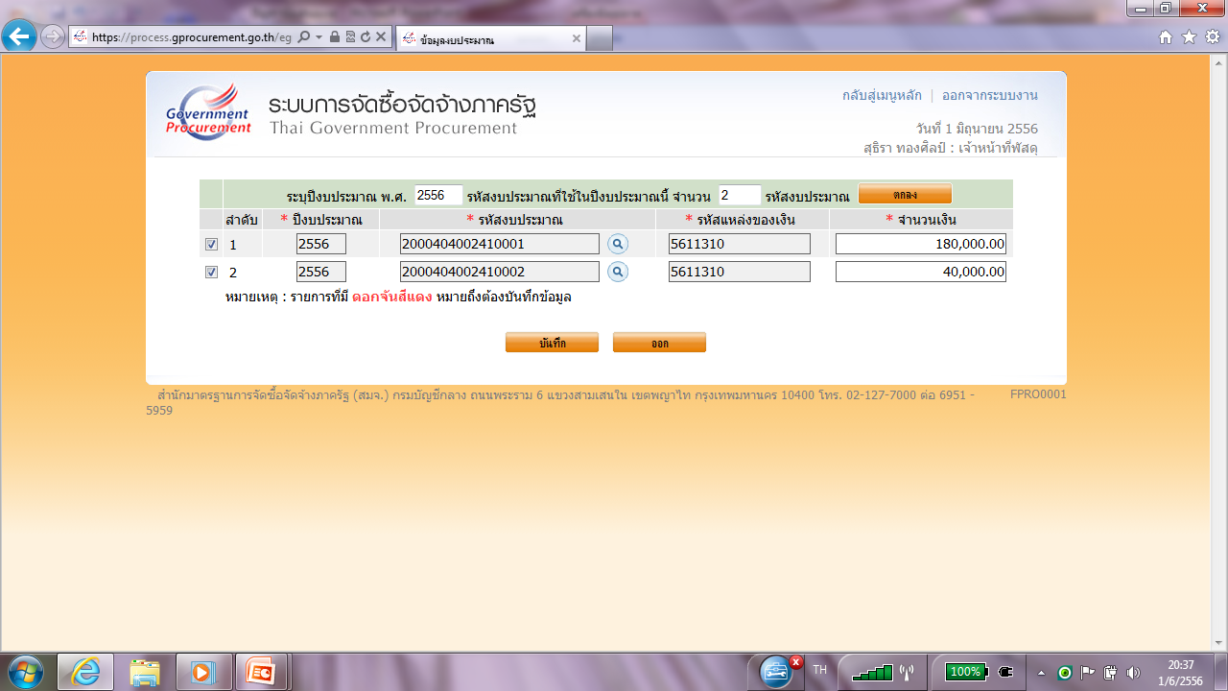

Slide 46
ระบุเลขประจำตัวผู้เสียภาษีไม่ถูกต้อง
เลือกประเภทผู้ขายไม่ถูกต้อง

Slide 47
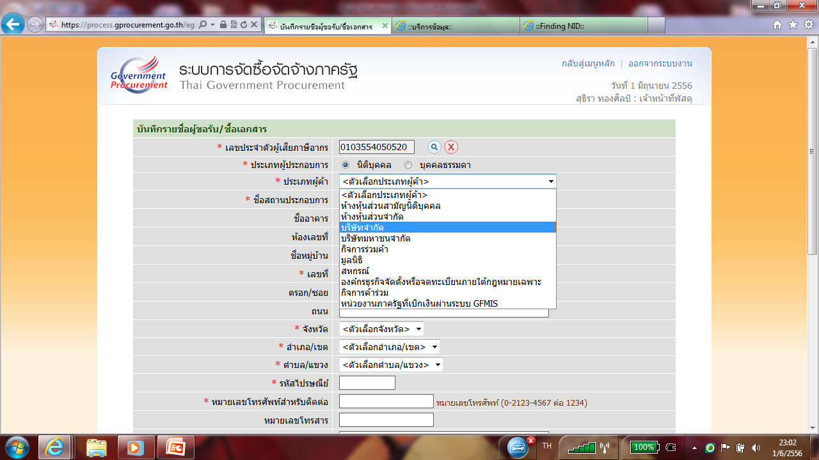

Slide 48
การจัดทำร่างสัญญา ไม่พบข้อมูลผู้ขายในระบบ GFMIS
หลังจากได้ ผู้ขาย/ผู้รับจ้าง ในขั้นตอนการจัดทำร่างสัญญา
เมื่อบันทึกข้อมูลธนาคารของผู้ขาย/ผู้รับจ้างเรียบร้อยแล้ว
กดปุ่ม “ตรวจสอบข้อมูลGFMIS” กรณีข้อมูลไม่ถูกต้อง
ระบบจะแสดงข้อความแจ้ง
กรณีดังกล่าวผู้ใช้งาน ต้องตรวจสอบและแก้ไขข้อมูลผู้ขาย/
ผู้รับจ้างในระบบ GFMIS ให้ถูกต้องก่อน
ถึงจะสามารถดำเนินการในระบบ e-GP ต่อไป

Slide 49
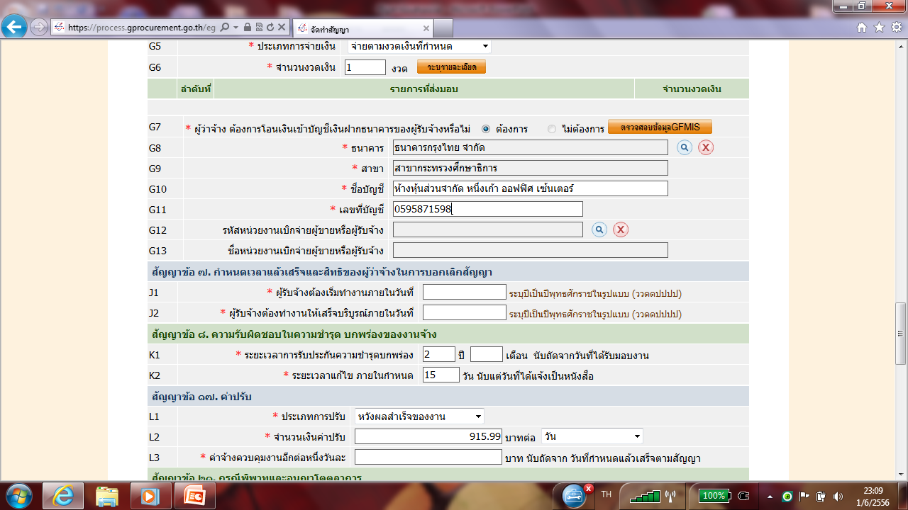

Slide 50
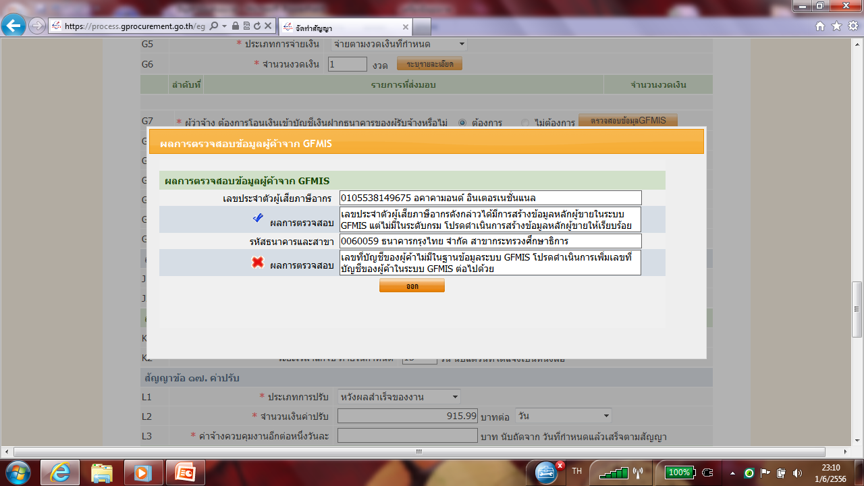

Slide 51
พิมพ์เลขที่โครงการ เลขที่คุมสัญญา
โรงเรียนพิมพ์เลขที่โครงการ เลขที่คุมสัญญา ในลูกบอลลูกที่ 7, 13, 20 พร้อมสำเนาสัญญาซื้อ/สัญญาจ้าง ใบสั่งซื้อสั่งจ้าง หรือหนังสือข้อตกลง พร้อมข้อมูลหลักผู้ขาย ให้สำนักงานเขตพื้นที่ในสังกัด เพื่อบันทึก PO ในระบบ GFMIS

Slide 52
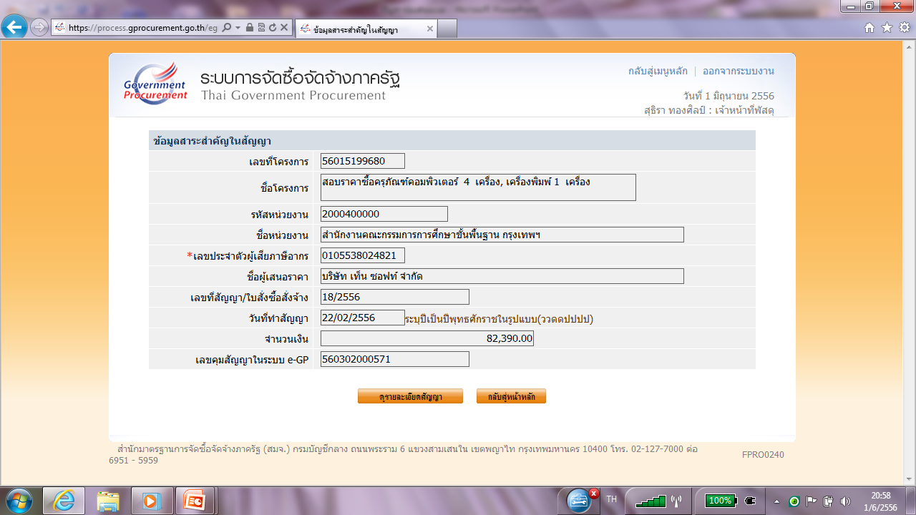

Slide 53
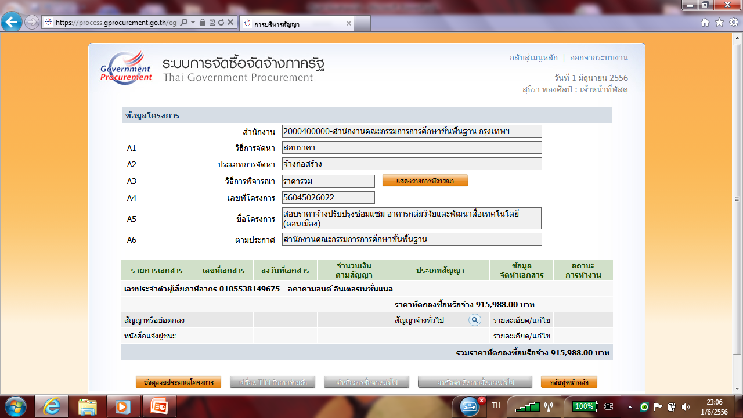
การสร้าง PO ให้เลือกแบบฟอร์ม บส. 04

Slide 54
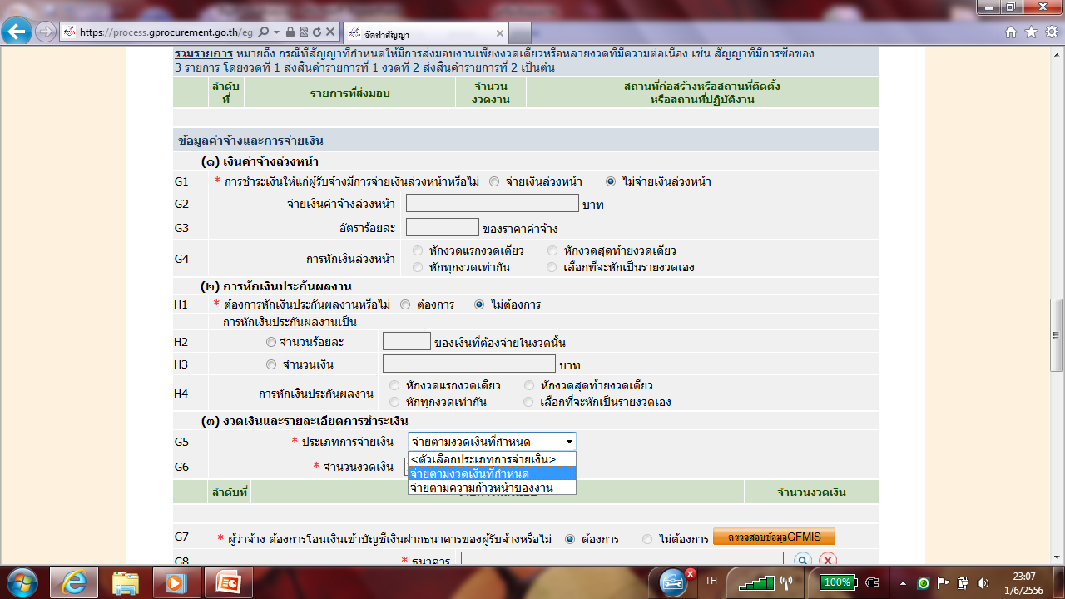

Slide 55
สัญญาไม่ครบกำหนดส่งมอบ ระบบคิดค่าปรับ

Slide 56
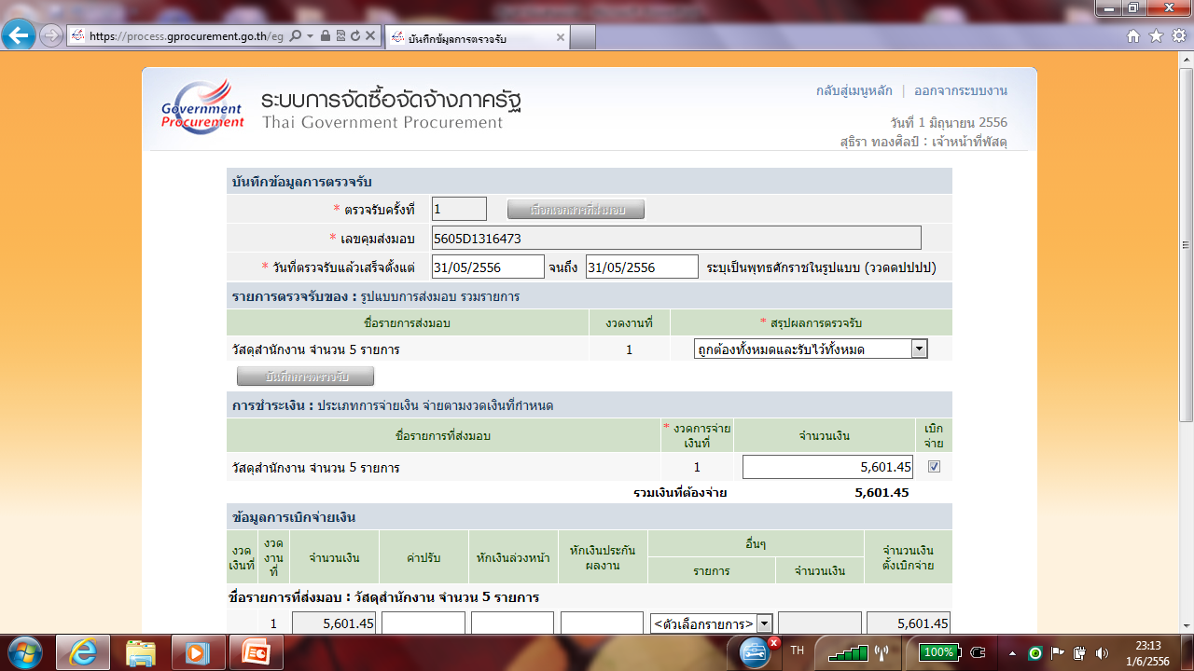
การตรวจรับในระบบ e-GP กับระบบ GFMIS

Slide 57
การแต่งตั้งคณะกรรมการกำหนดราคากลาง
1. สร้างโครงการ
2. กลับ เมนูหลัก หัวข้อ ประกาศจัดซื้อจัดจ้าง
3. คลิก การแต่งตั้งคณะกรรมการกำหนดราคากลาง/การจัดการ
รายชื่อคณะกรรมการ
4. เลือก บันทึกรายชื่อคณะกรรมการกำหนดราคากลาง

Slide 58
